Slide 1
3密回避のための 室内環境情報の能動的提供機能の開発
2021/2/22
計算機システム・ソフトウェアシステム研究室
小田 恵吏奈

Slide 2
目次
研究背景
研究目的・目標
システム概要・開発方針
設計
実装・検証
評価・まとめ

Slide 3
研究背景
新型コロナウィルスの世界的な流行
→感染リスクを下げるための3密の回避
感染症予防のためのシステムの開発

Slide 4
研究目的・目標
【目的】
利用者の多い大学の講義室での3密状態を避けるため、室内環境をリアルタイムにモニタリングし、利用者と管理者に感染リスクを注意喚起する「感染症予防サポートシステム」の開発
【目標】
施設内の環境情報を利用者対象別に提供する「室内環境情報通知デバイス」の開発

Slide 5
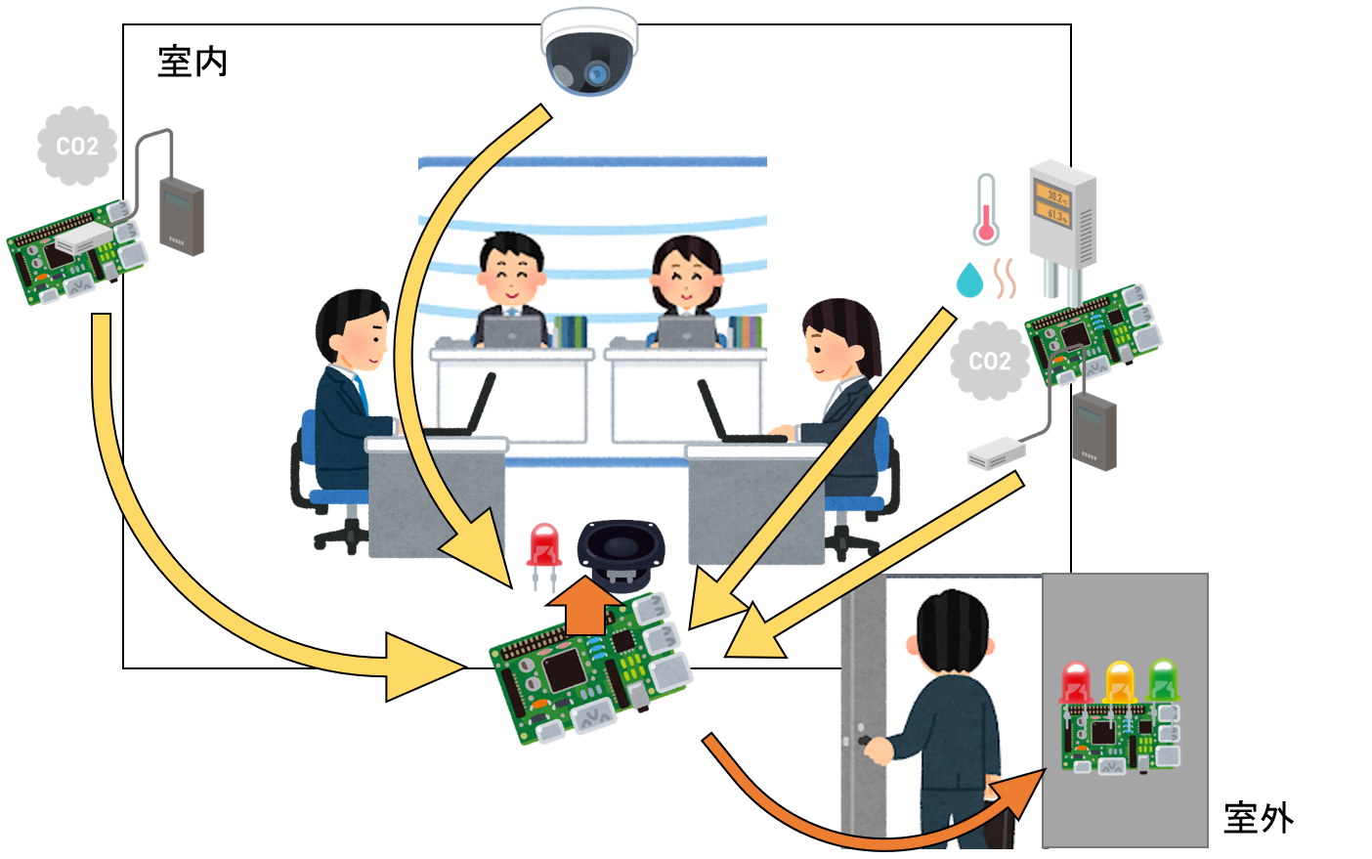
システム概要
各種センサで、室内の環境を
モニタリングする
室内環境を評価し、利用者に通知
（LEDライト、ブザーなど）

Slide 6
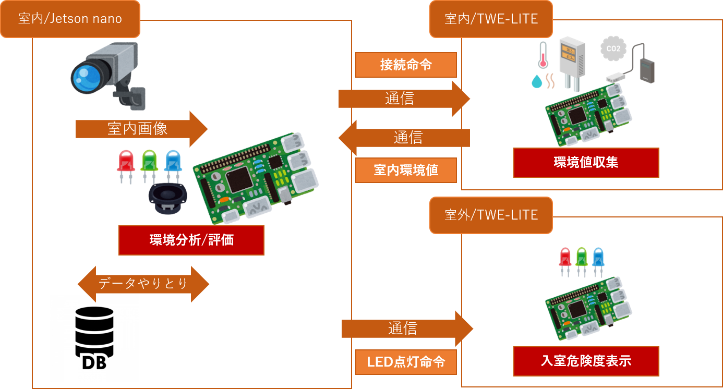
システム概要

Slide 7
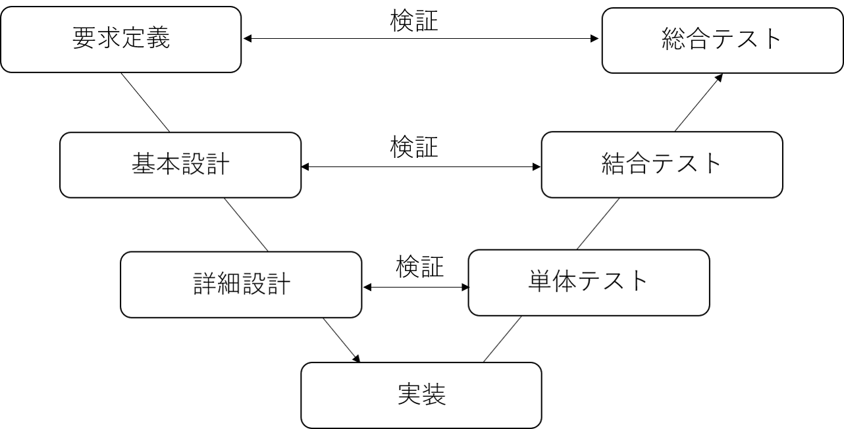
開発方針 V字モデル

Slide 8
開発方針 スケジュール管理
スケジュール管理にはガントチャートを用いた

Slide 9
システム設計

Slide 10
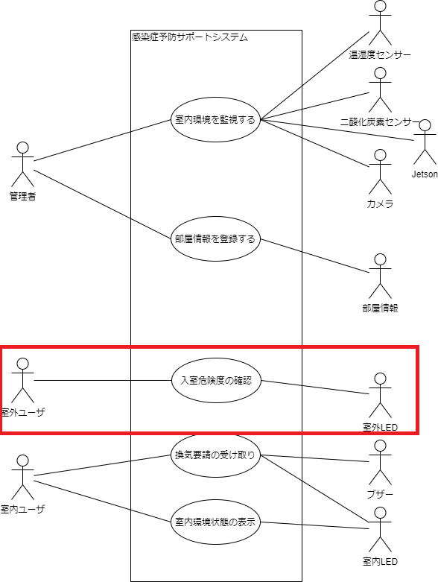
ユースケース図

Slide 11
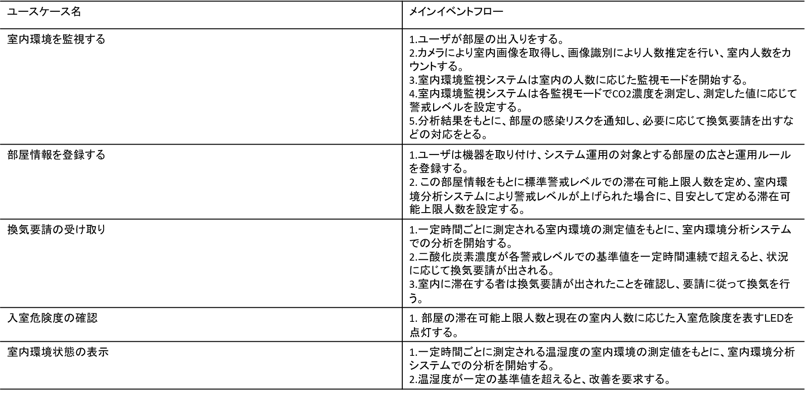
ユースケース記述

Slide 12
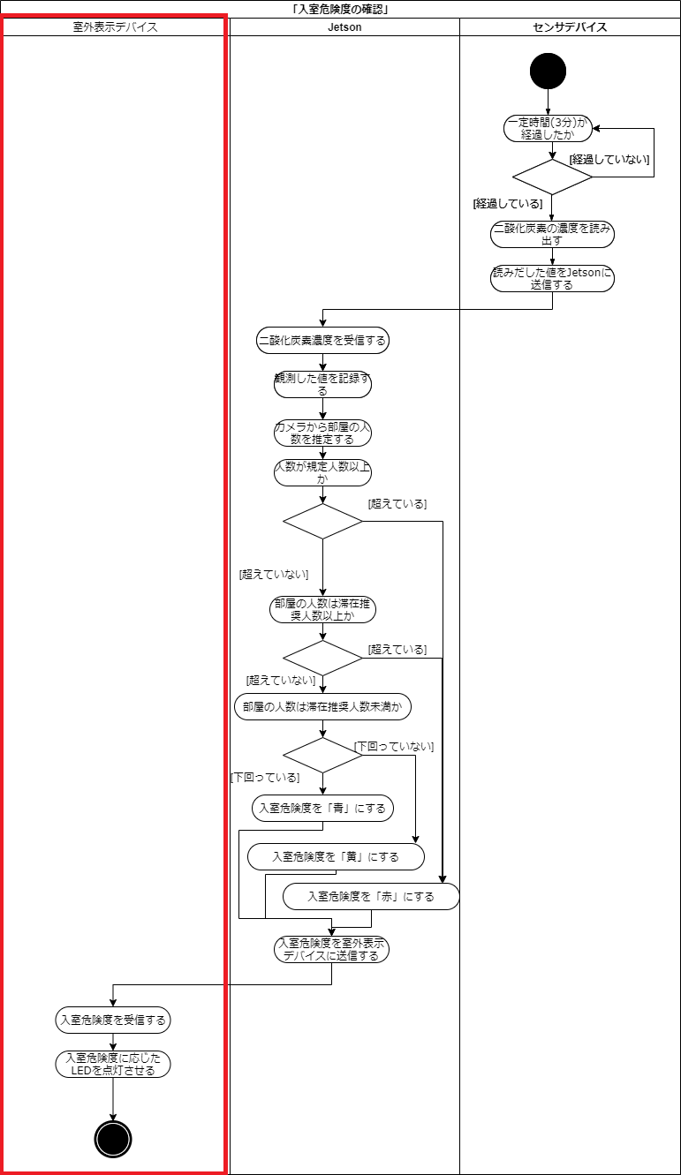
アクティビティ図

Slide 13
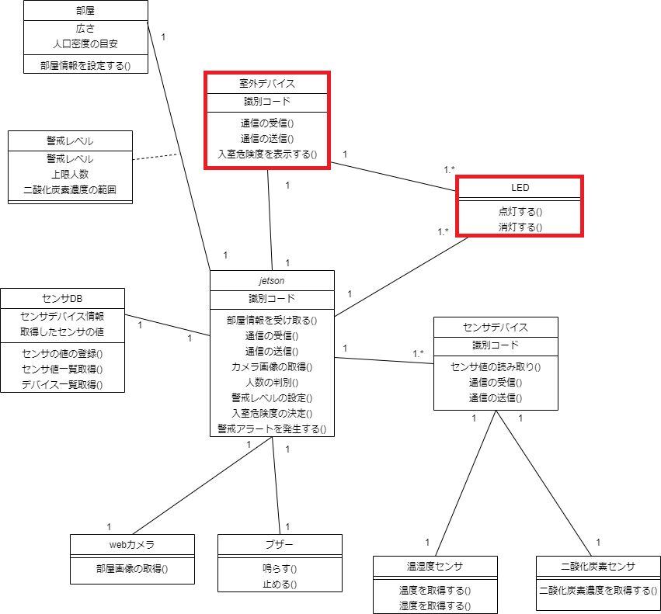
クラス図

Slide 14
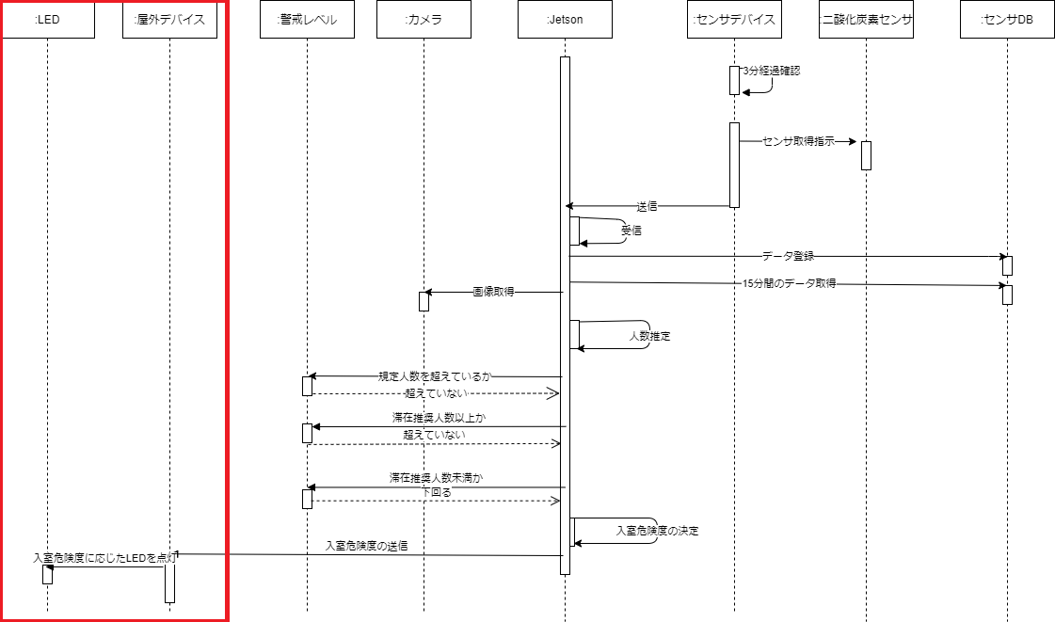
シーケンス図
「入室危険度の確認」

Slide 15
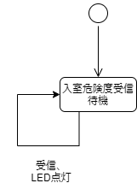
ステートチャート図（室外デバイス）

Slide 16
実装・検証

Slide 17
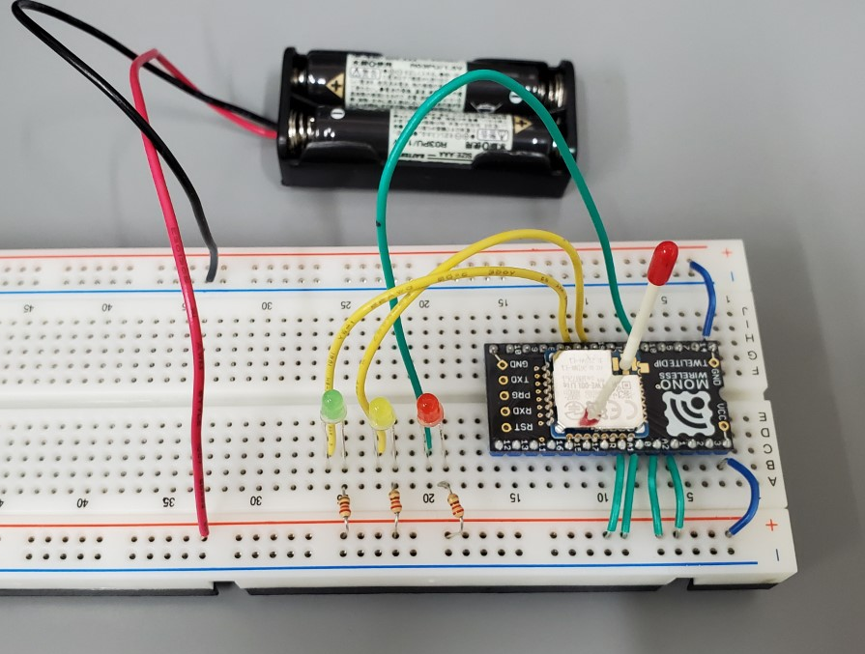
実装
エッジサーバから入室危険度を受信し、
危険度に応じてLEDを制御する室外デバイス
TWELITE（モノワイヤレス株式会社の無線マイコン）
を使用
TWELITE MWX ライブラリを利用、
C++言語を用いて開発（100行程度）
作成した室外デバイス

Slide 18
実装
入力： エッジサーバから送信される入室危険度を表すコマンド
出力： LEDの点灯
コマンド | 内容 | LED
0x00 | システム起動直後 | 消灯
0x01 | 感染リスクが高まっており人数調整が必要 | 赤
0x02 | 現在の滞在人数を維持できる | 黄
0x03 | 感染リスクを高めない範囲で人数を増やすことができる | 緑

Slide 19
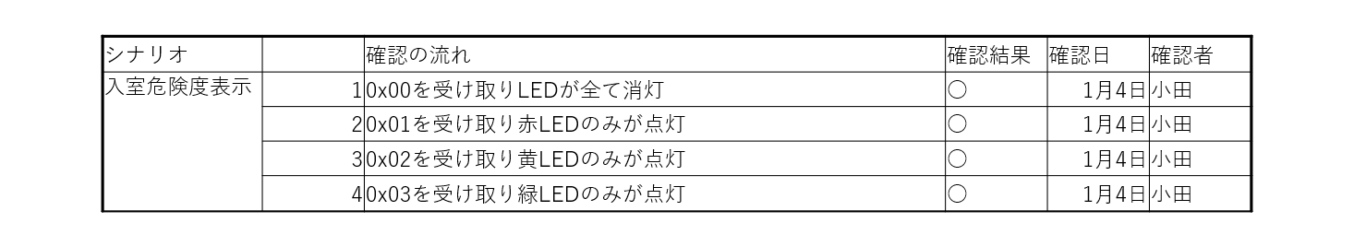
単体テスト（室外デバイス）

Slide 20
結合テスト

Slide 21
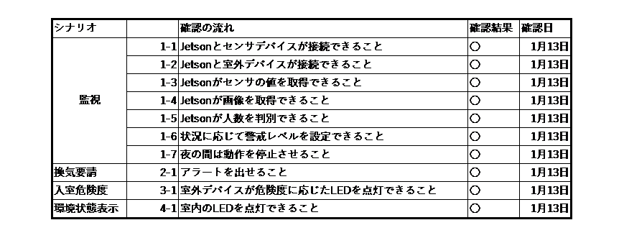
総合テスト

Slide 22
評価・まとめ

Slide 23
評価
警戒レベル、換気要請の基準、入室危険度を設定し、利用対象者別に感染リスクの情報を分かりやすく能動的に通知することができた
感染リスクに関する基本的な情報提供機能のみ実装
→在室人数、入室可能人数、二酸化炭素濃度等の数値は データを収集できる
ディスプレイの追加により
表示可能

Slide 24
まとめ
施設の環境値の収集や室内滞在人数の推定により設定した感染リスクを自動的に通知する、感染リスクを軽減するための感染症予防サポートシステムができた
ディスプレイ等の追加により，より多くの室内環境情報を提供することができるなどの改良の余地がある

Slide 25
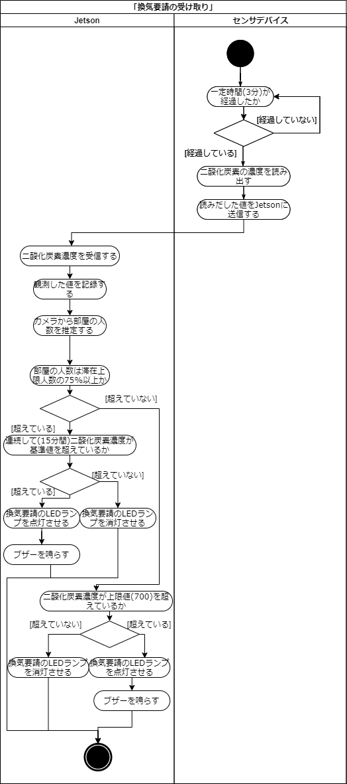
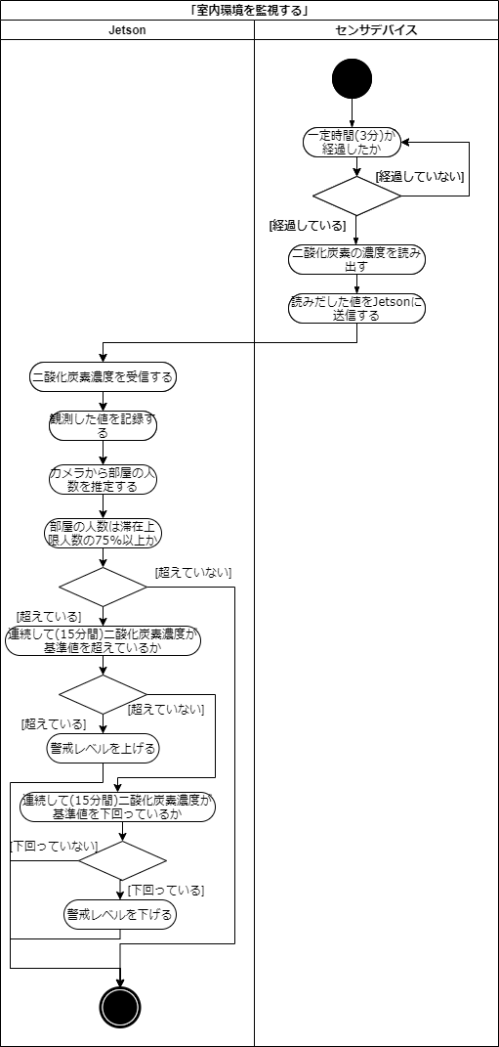
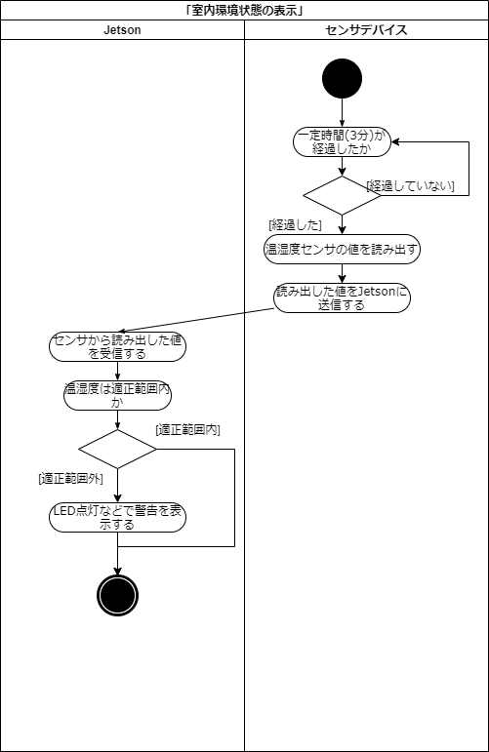
アクティビティ図

Slide 26
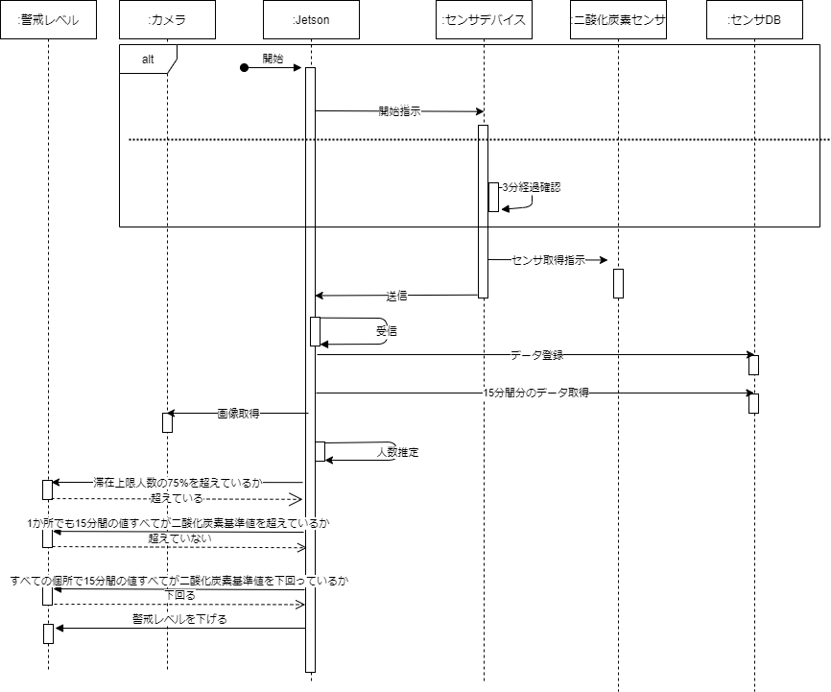
シーケンス図
「室内環境を監視する」

Slide 27
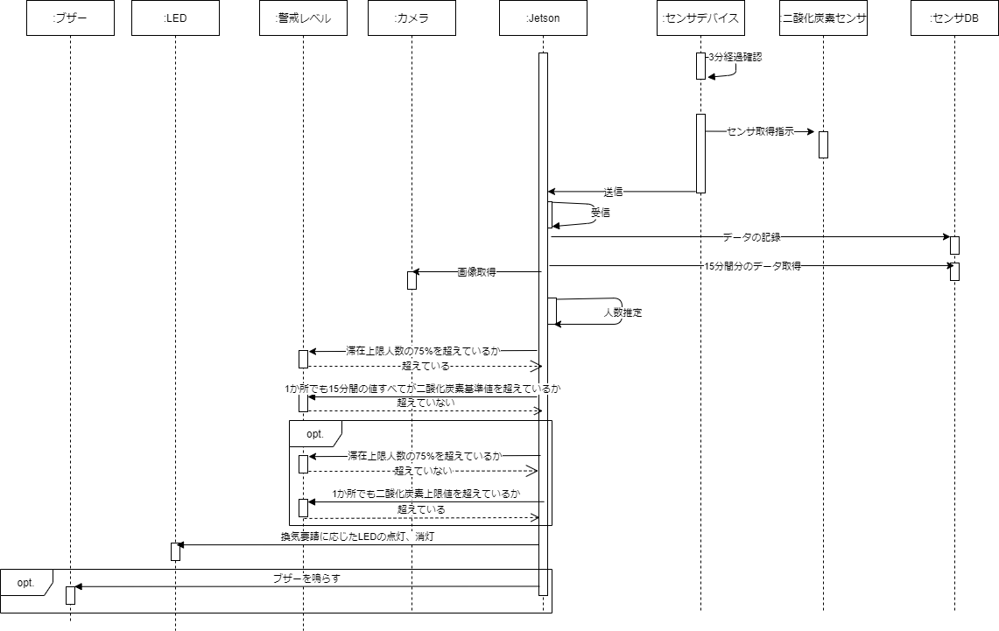
シーケンス図
「換気要請の受け取り」

Slide 28
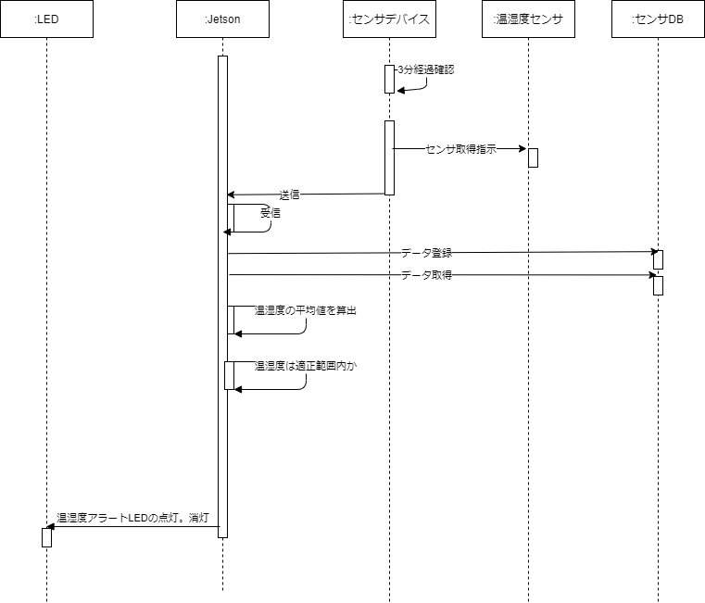
シーケンス図
「室内環境状態の表示」

Slide 29
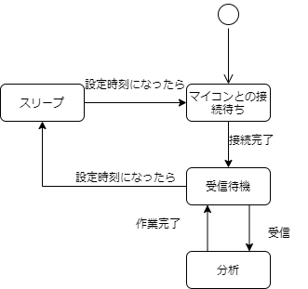
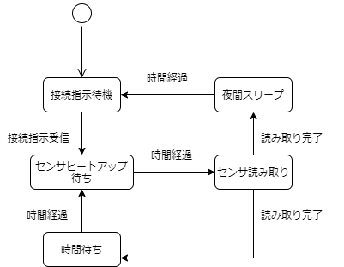
ステートチャート図
エッジサーバ（Jetson nano）
センサデバイス（TWE-LITE）

